Slide 1
Senioren- und ServiceZentrum
Faulbach
Zwischenbericht zum Gesamtkonzept
13. Februar 2019

Slide 2
Ziele des Projektes
1. Barrierefreies Wohnen im Alter
2. Pflegerische Versorgung vor Ort
3. Gemeinsam statt einsam
3. Leben im Quartier
4. Handlungsfelder aus der Dorferneuerung
5. Überblick aller Konzeptbausteine

Slide 3
Barrierefreies Wohnen im Alter
Betreutes Wohnen / Service Wohnen
12-15 barrierefreie Eigentumswohnungen (DIN 18040-2) zum Kauf oder zur Miete
Bewohner: 50 Plus
Käufer: jedermann
mit oder ohne Betreuungs- und Servicevertrag (Servicepauschale) möglich
div. ambulante Dienste sind bereit eine Betreuungsträgerschaft zu übernehmen
Derzeit laufen die Gespräche über den Wohnungs- und Betreuungs-Mix. Wir prüfen dabei auch, ob
Pflege Wohnen (barrierefrei) —> nur sinnvoll, wenn keine amb. betr. WG möglich ist
nur für Menschen mit Pflegegraden
Mehrgenerationen Wohnen (barrierefrei)
Bewohner: alle Generationen
Mischform aus Betreutem Wohnen/Service Wohnen/Pflege Wohnen/Generationen Wohnen
planerisch und wirtschaftlich umsetzbar sind.
In Abhängigkeit der Gesprächsergebnisse/Wirtschaftlichkeiten mit den ambulanten Diensten und den Erkenntnissen aus der Machbarkeitsanalyse mit dem Architekturbüro kann dann die Entscheidung über den Wohnungsmix getroffen werden.

Slide 4
Pflegerische Versorgung vor Ort
Ambulant betreute Wohngemeinschaft
Selbstbestimmtes Wohnen (kein Pflegeheim)
für max. 12 Bewohner mit eigener Wohnung inkl. Bad
Gemeinsames Leben, Kochen usw.
Gremium der Selbstbestimmung
freie Wahl des ambulanten Pflegedienstes gewährleistet
24 Stunden Betreuung
und / oder
Tagespflege
bis zu 12 Gäste zu Beginn (erweiterbar)
Betreuung von 8-17 Uhr v. Mo. - Fr.
Alternative:
Demenzgruppe des Pflegedienstes mit ehrenamtlichen Helferinnen und Helfern (Anbieter hierfür vorhanden)
Aufbau einer Demenzgruppe vor Ort
Entlastung für pflegende Angehörige
Beratungsservice des Dienstleisters im Gemeinschaftsraum

Slide 5
Gemeinsam statt einsam
Physiotherapie (Interessent vorhanden)
Physio, Reha-Sport, Gymnastik, Massagen usw. (Raumkonzept für ca. 200 qm liegt vor)
Bibliothek
Lesen, schmökern, relaxen
Senioren als Lesepaten für Kinder, Jugendliche
Mensa, Café
Mittagstisch für alle Bewohner im Quartier, Mitarbeitern aus den Firmen und evtl. für Kindergarten
Gemeinsames Backen und Kochen
Reden, sich austauschen
Treffpunkt für jedermann
Freizeit im Gemeinschaftsraum inkl. Angebote Dritter und im Außenbereich
Ernährungsberatung
Progressive Muskelentspannung
Podologie (auch in den jew. Wohnungen)
Geselligkeiten aller Art (basteln, singen usw.) - evtl. auch Kellerraum für Hobby-Werkstatt denkbar
Oma und Opa Patenschaften (z. B. Kinderbetreuung bis die Eltern von der Arbeit kommen; Hausaufgabenhilfe usw.
Gestaltung des Außenbereichs (z. B. Garten, Nutzgarten mit Hochbeeten usw.)

Slide 6
Leben im Quartier -1-

Slide 7
Leben im Quartier -2-

Slide 8
Leben im Quartier -3-

Slide 9
Fördermittel „Selbstbestimmt Leben im Alter“
Mit einer Anschubfinanzierung bis zu 10.000,— € werden gefördert:
- bürgerschaftlichen engagierte Nachbarschaftshilfen
- Konzept: Betreutes Wohnen zu Hause
- Förderzeitraum 2 Jahre
Mit einer Anschubfinanzierung bis zu 40.000,— € werden gefördert:
- Seniorenhausgemeinschaften
- generationenübergreifende Wohnformen
- sonstige innovative ambulante Konzepte für ein selbstbestimmtes Leben im Alter
- Förderzeitraum 2 Jahre
Mit einer Anschubfinanzierung bis zu 80.000,— € werden gefördert:
- Quartierskonzepte
- Förderzeitraum 4 Jahre
Für jede dieser Unterstützungs- und Wohnformen kann ein eigener Antrag gestellt werden.

Slide 10
Leben im Quartier -4-
Vorstellung und Besprechung der Themen
Fördermöglichkeiten und Quartiersmanagement
14. Februar 2019
Arbeitsgruppe für Sozialplanung und Altersforschung
Die AfA ist Träger der Koordinationsstelle Wohnen im Alter. Die Koordinationsstelle wird gefördert durch das Bayerische Staatsministerium für Familie, Arbeit und Soziales.

Slide 11
Handlungsfelder Dorferneuerung
Aus den ersten zehn Handlungsfeldern der „Maßnahmen Dorferneuerung“ wirken aus dem Projekt Senioren- und Servicezentrum fünf Themen zusammen und können somit in die Umsetzungsplanungen einfließen:
Nr. ALE
02 Sanierung Festhalle (Thema mitdenken und ggf. später umsetzen)
03 Gestaltung Grüne Mitte
05 Verbindungsweg am Faulbach (vom Main bis zur Sportplatzstr.)
09 Gestalterische Aufwertung Parkplatz zwischen Festhalle und Feuerwehr
10 Schaffung von stationären und ambulanten Wohnangeboten mit Betreuung für ältere Menschen
Die Gesamtplanung des neuen Senioren- und Servicezentrums sollte daher diese Punkte in die Planungen und Überlegungen einbeziehen

Slide 12
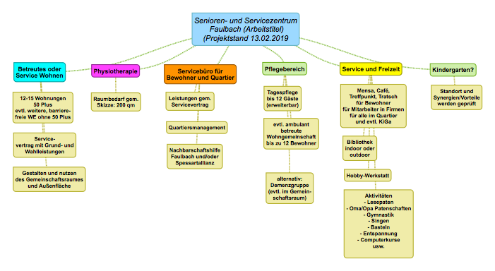
Konzeptbausteine im Überblick

Slide 13
Ihre Fragen und Anregungen
Fragen:
…
…
…
Anregungen:
…
…
…

Slide 14
Danke…
Vielen Dank für Ihre Aufmerksamkeit,
Ihre Mitarbeit und Ihr Vertrauen
Joachim Roth

